Slide 1
Tugas PJJ Prakarya
Teknik-Teknik pengolahan
Nathanael G.Budhi-8C 22

Slide 2
Teknik-Teknik bahan pangan
Terdapat dua Teknik untuk mengolah bahan pangan yaitu :
Teknik pengolahan makanan panas basah
( moist heat )
Teknik pengolahan
Makanan panas
kering
(Dry heat cooking)

Slide 3
Teknik pengolahan makanan panas basah
(Moist Heat)
A. Teknik Merebus (Boiling) adalah mengolah bahan makanan dalam air.
B. Teknik Merebus Menutup Bahan Pangan (Poaching) adalah mengolah bahan makanan dalam air, airnya sebatas menutupi bahan makanan yang direbus dengan api kecil. Biasanya untuk makanan yang lunak seperti telur, buah, sayur.
C. Teknik Merebus dengan Sedikit Cairan (Braising), adalah mengolah bahan makanan dalam air, airnya kira-kira setengah dari bahan yang akan direbus.
D. Teknik Menyetup/Menggulai (Stewing), adalah mengolah bahan makanan yang terlebih dahulu ditumis bumbunya, dan direbus dengan cairan yang berbumbu dan cairan yang tidak terlalu banyak dengan api sedang.
E. Teknik Mengukus (Steaming), adalah memasak bahan makanan dengan uap air mendidih.
F. Teknik Mendidih (Simmering), adalah mengolah bahan makanan dengan bahan cair atau lainnya yang dididihkan dahulu.
G. Teknik Mengetim, adalah memasak bahan makanan dengan menggunakan dua buah panci yang berbeda

Slide 4
Teknik pengolahan makanan panas basah
(Moist heat)
Teknik merebus
Teknik mengetim
Teknik poaching
Teknik pengolahan makanan panas basah
Teknik simmering
Teknik braising
Teknik steaming
Teknik stewing

Slide 5
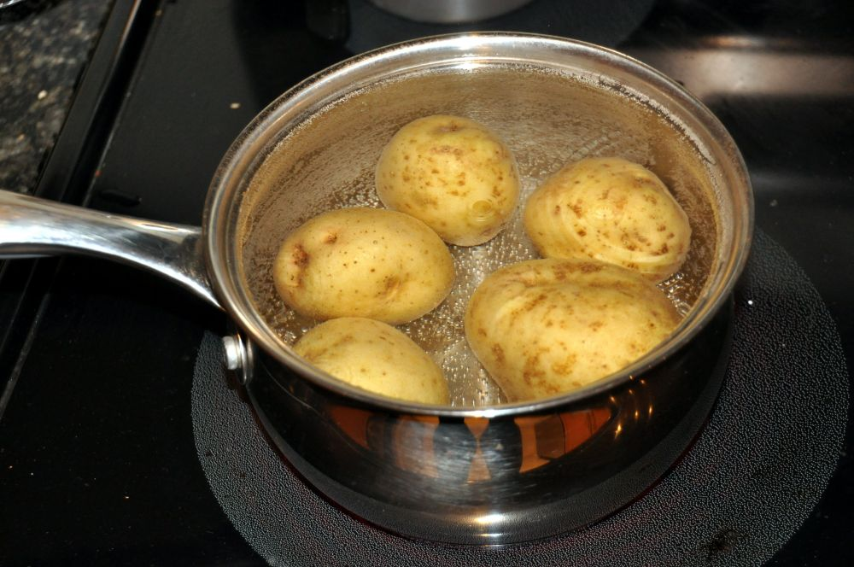
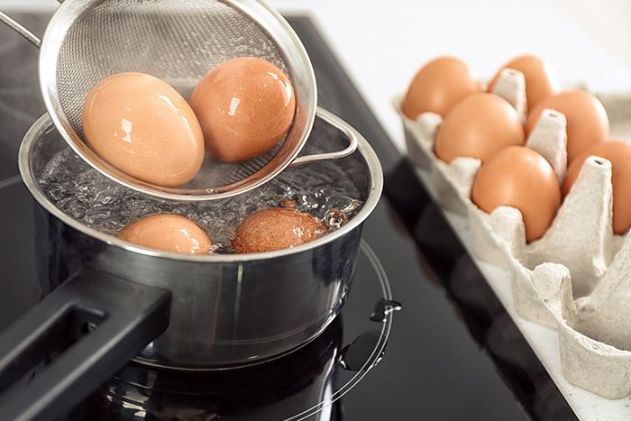
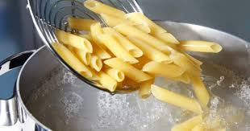
Teknik pengolahan makanan panas basah
Teknik merebus ( boiling )
mengelola, mengolah bahan makanan/ bahan padat kedalam cairan yang sudah mendidih pada suhu tinggi, suhu minimalnya 100 Celcius/ 212 Fahrenheit.
Teknik pengolahanan makanan panas basah
Cairan yang digunakan :
Air,kaldu,dan susu.
Contoh gambar :

Slide 6
Teknik pengolahan makanan panas kering
(Dry heat cooking)
A. Teknik Menggoreng dengan Minyak Banyak (Deep Frying)
B. Teknik Menggoreng dengan Minyak Sedikit (Shallow Frying)
C. Teknik Menumis (Sauteing)
D. Teknik Memanggang (Baking)
E. Teknik Membakar (Grilling)

Slide 7
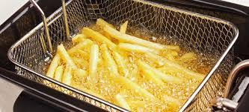
Teknik pengolahan makanan panas kering
(Dry heat cooking)
Teknik deep fried
Contoh teknik pengolahan makanan panas kering
Teknik grilling
Teknik pengolahan makanan panas kering
Teknik shallow frying
Teknik baking
TeknikMenumis

Slide 8
Thank you

